Slide 1
TBCM Online

Slide 2
http://tbcmthailand.net/uiform

Slide 3
OVERVIEW

Slide 4
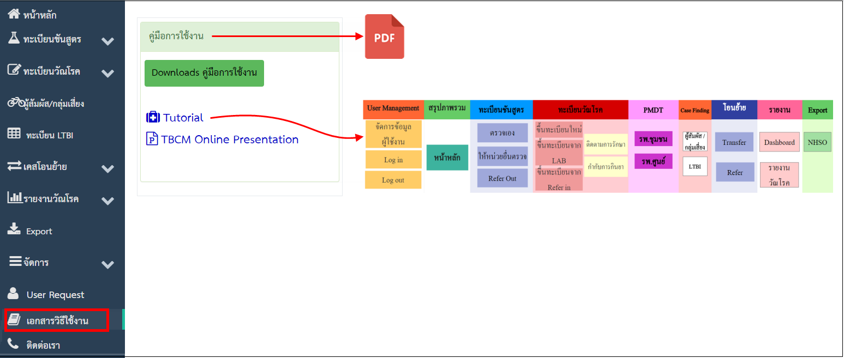
เอกสารวิธีใช้งาน

Slide 5
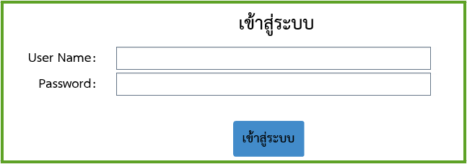
Log in

Slide 6
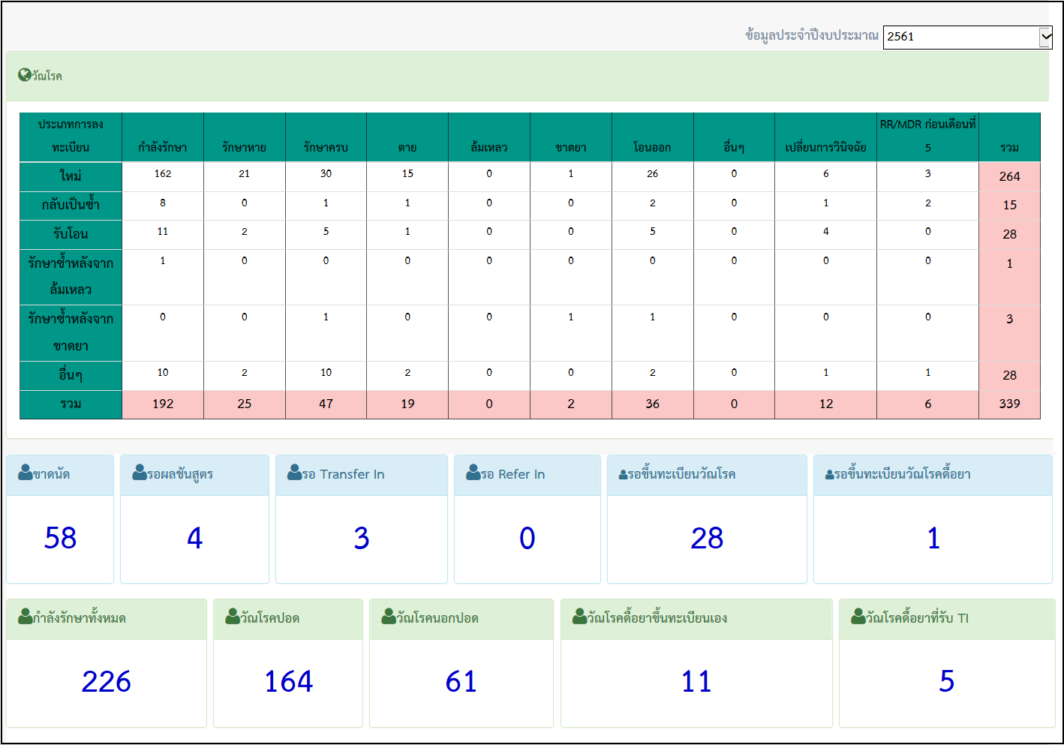
Main feed

Slide 7
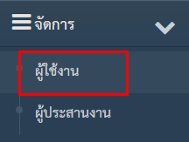
User Management
หน้าผู้ใช้งาน

Slide 8
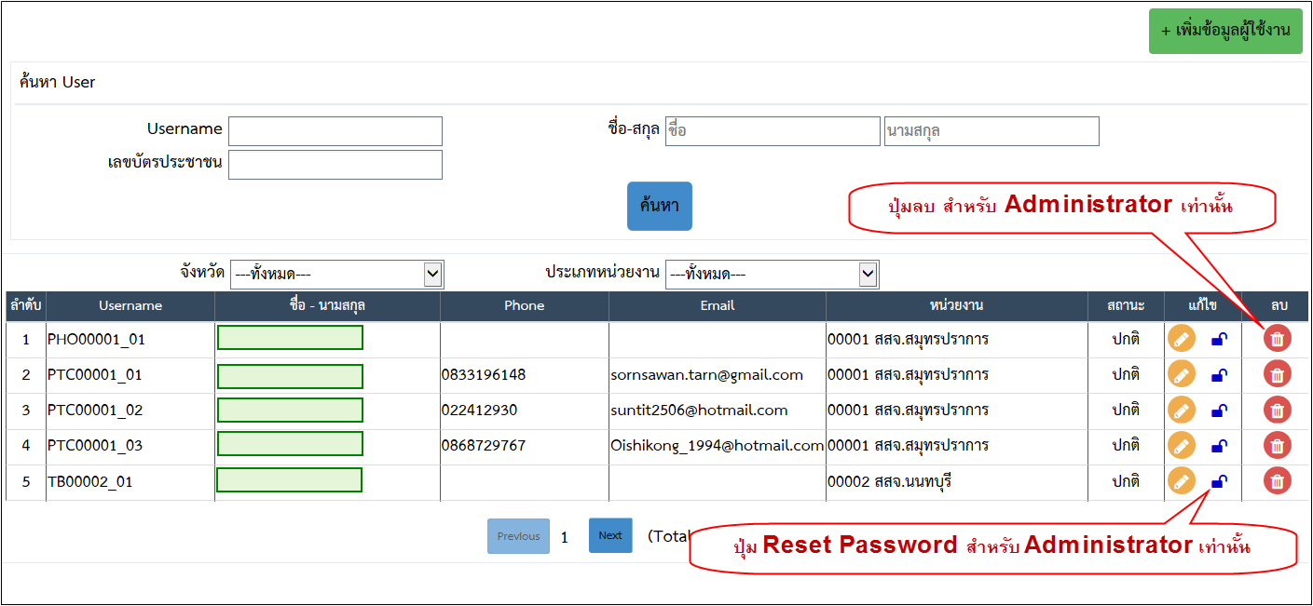
User Management
หน้าค้นหา User

Slide 9
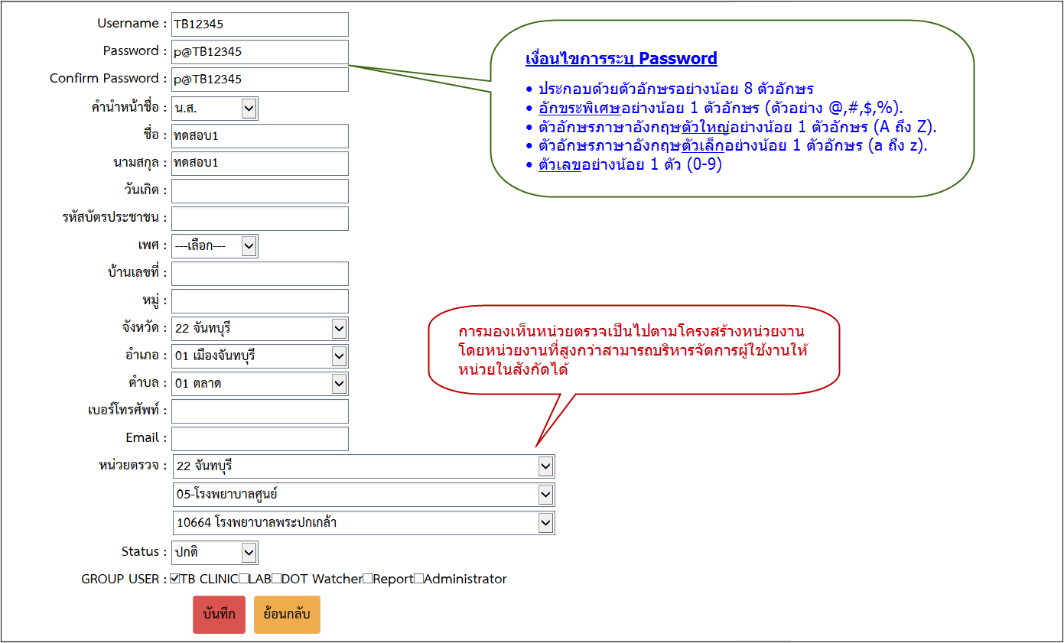
User Management
หน้าเพิ่มผู้ใช้งาน (Administrator)

Slide 10
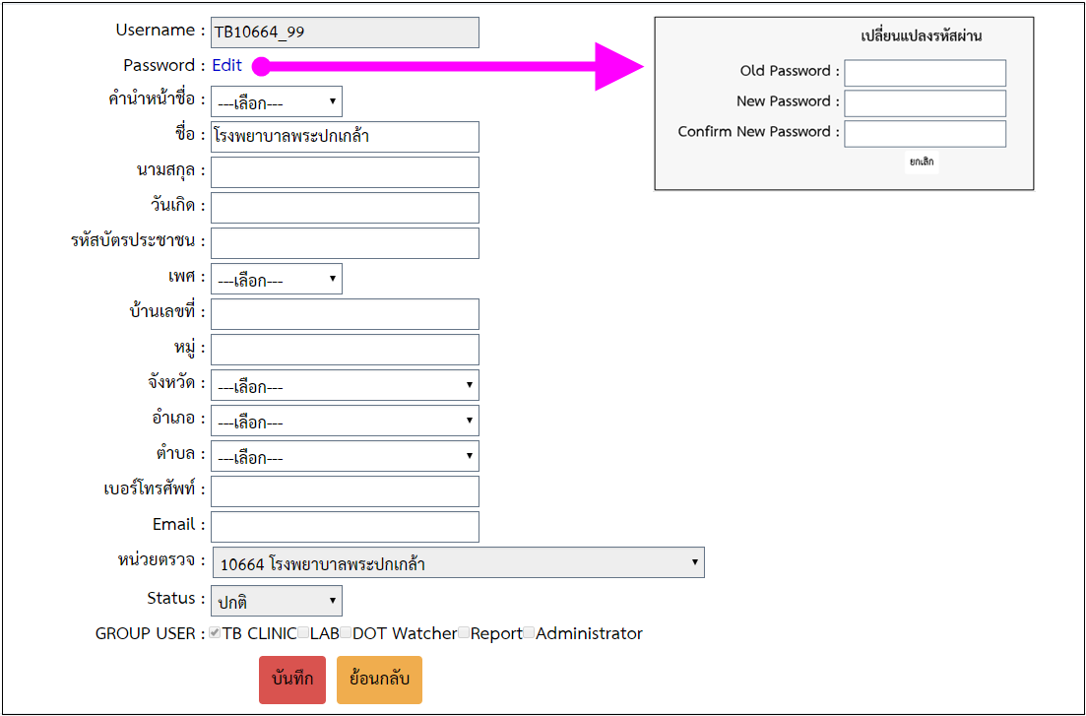
User Management
หน้าแก้ไขผู้ใช้งาน

Slide 11
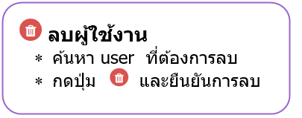
User Management
Reset Password/ลบผู้ใช้งาน (Administrator)

Slide 12
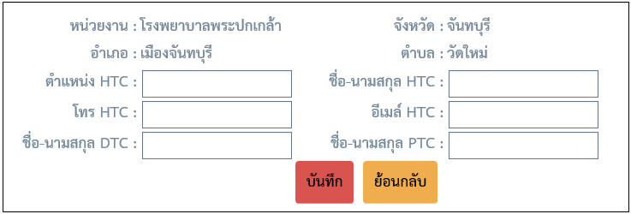
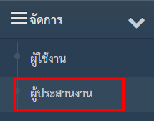
User Management
หน้าผู้ประสานงาน
สำหรับบันทึกข้อมูล เพื่อไปแสดงหน้ารายงาน

Slide 13
ทะเบียนชันสูตร

Slide 14
ทะเบียนชันสูตร
ทะเบียนชันสูตร
- บันทักข้อมูลพื้นฐานผู้ป่วยและผลแลป หรือส่งแลปให้หน่วยงานอื่นตรวจ
รายการรอตรวจ
- สำหรับหน่วยที่มีสิทธิตรวจแลป Culture , Molecular ,DST

Slide 15
ตรวจเอง
ให้หน่วยอื่นตรวจ

Slide 16
โจทย์ 1 : - ตรวจวินิจฉัยวัณโรค ด้วยวิธี AFB - รพ.หน่วยตรวจ ตรวจแลปเอง และบันทึกผลตรวจจาก หน้าทะเบียนชันสูตร

Slide 17
ขั้นตอน 1.ไปที่เมนูทะเบียนชันสูตร > ทะเบียนชันสูตร 2.กดปุ่ม “+เพิ่มรายการชันสูตรใหม่”

Slide 18
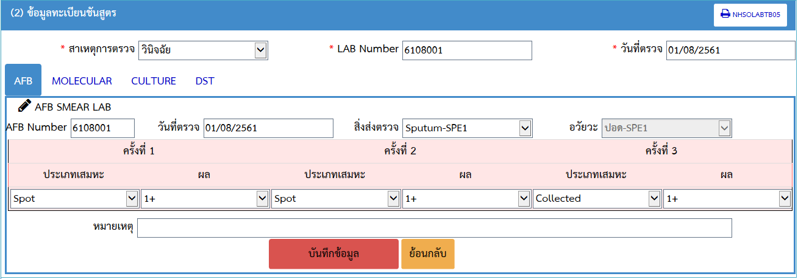
3.บันทึกข้อมูลผู้ป่วย
4.บันทึกข้อมูลทะเบียนชันสูตร ระบุผลตรวจ AFB

Slide 19
โจทย์ 2 : - ตรวจวินิจฉัยวัณโรค ด้วยวิธี AFB ส่งเพาะเชื้อผลเป็น Growth และส่งทดสอบความไวต่อยา - รพ.หน่วยตรวจ ส่งให้หน่วยอื่นตรวจ บันทึกผลตรวจ Culture และ DST จาก หน้ารายการรอตรวจ

Slide 20
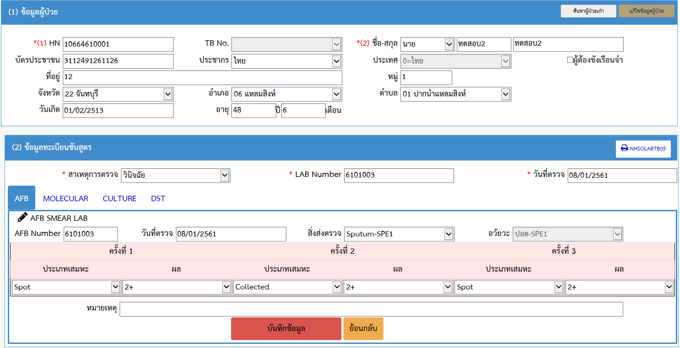
ขั้นตอน 1.ไปที่เมนูทะเบียนชันสูตร > ทะเบียนชันสูตร จากนั้นกดปุ่ม เพิ่มรายการชันสูตรใหม่ 2.คีย์ข้อมูลผู้ป่วย และ คีย์ข้อมูลทะเบียนชันสูตร ระบุผลตรวจ AFB
รพ.ต้นทาง

Slide 21
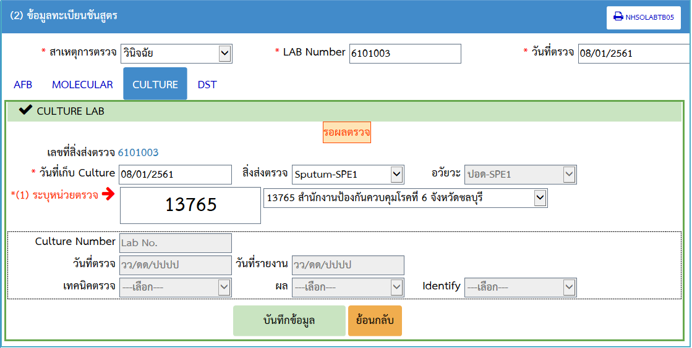
3. คีย์ข้อมูล Culture โดยระบุหน่วยตรวจเป็นสคร. หรือหน่วยที่มีสิทธิตรวจ
รพ.ต้นทาง

Slide 22
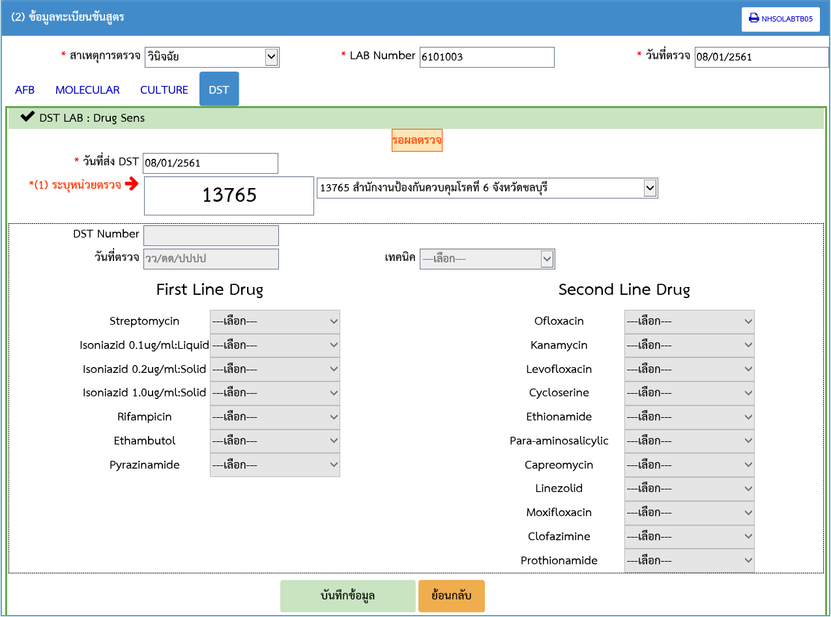
4. คีย์ข้อมูล DST โดยระบุหน่วยตรวจเป็นสคร. หรือหน่วยที่มีสิทธิตรวจ
รพ.ต้นทาง

Slide 23
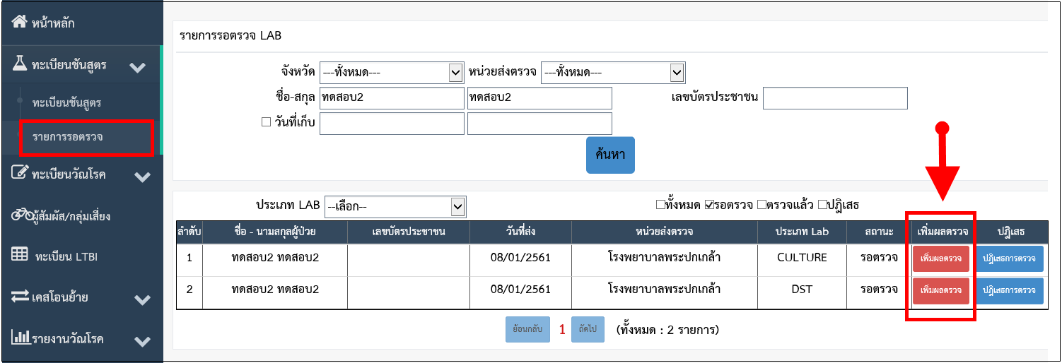
5. ไปที่เมนูทะเบียนชันสูตร > รายการรอตรวจ 6. เลือกรายการที่ต้องการดำเนินการ กดปุ่ม ‘เพิ่มผลตรวจ’
รพ.ปลายทาง

Slide 24
7. เพิ่มข้อมูลตรวจของ Lab Culture
รพ.ปลายทาง

Slide 25
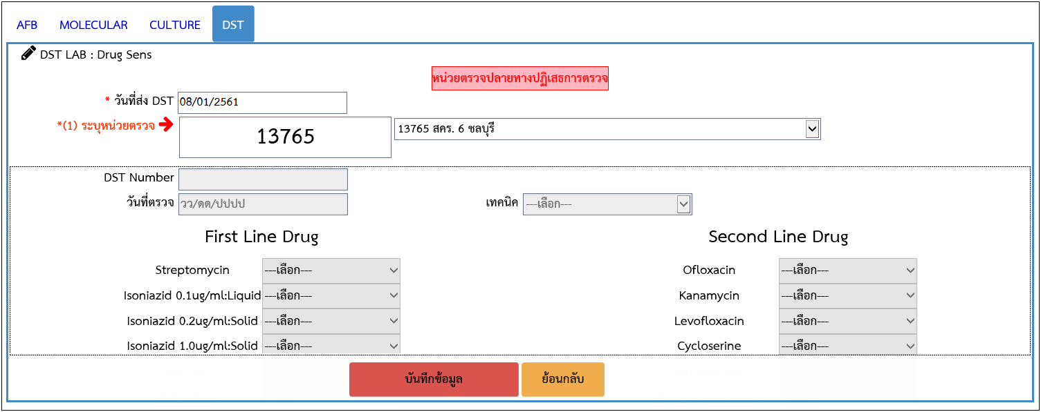
รพ.ปลายทาง
8. ปฏิเสธการตรวจ DST
รพ.ต้นทาง

Slide 26
โจทย์ 3 : - ตรวจวินิจฉัยด้วยวิธี AFB และตรวจ Molecular - รพ.หน่วยตรวจ ตรวจแลปเอง และบันทึกผลตรวจจาก หน้าทะเบียนชันสูตร

Slide 27
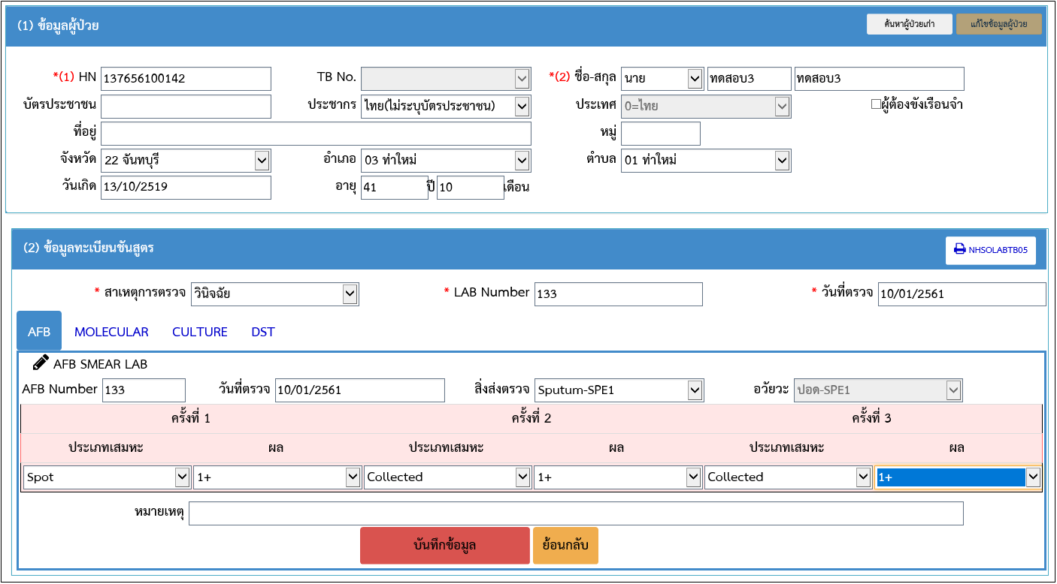
1.ไปที่เมนูทะเบียนชันสูตร > ทะเบียนชันสูตร จากนั้นกดปุ่ม เพิ่มรายการชันสูตรใหม่
2.คีย์ข้อมูลผู้ป่วย และ คีย์ข้อมูลทะเบียนชันสูตร ระบุผลตรวจ AFB

Slide 28
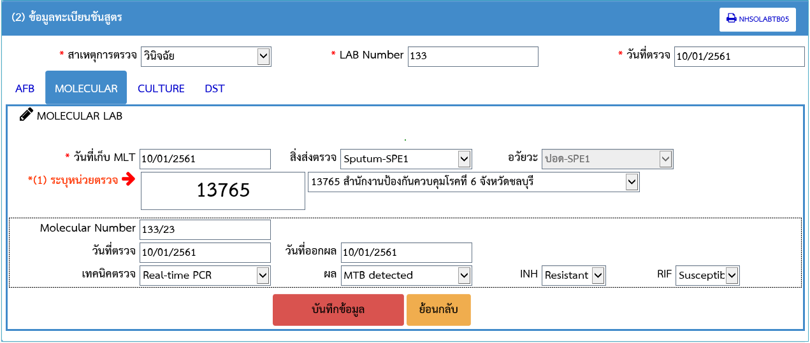
3.คีย์ข้อมูล Molecular

Slide 29
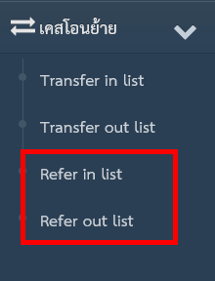
Refer in & Refer out
คีย์ผลชันสูตรและส่งรักษาและขึ้นทะเบียนที่ รพ.อื่น

Slide 30
โจทย์ 4 : จับคู่เลือกหน่วยตรวจ - Refer out เคสที่บันทึกผลชันสูตรแล้ว ไปยังหน่วยอื่น - Refer in เคสเพื่อมารอขึ้นทะเบียน

Slide 31
1. ไปที่ ทะเบียนวัณโรค > รอขึ้นทะเบียนวัณโรค
2. เลือกรายการที่ต้องการ Refer Out จากนั้นกดปุ่ม Refer Out
3. เลือกหน่วยตรวจและกดบันทึกข้อมูล
รพ.ต้นทาง

Slide 32
4. ไปที่เมนูเคสโอนย้าย > Refer out list เพื่อ monitor รายการที่ส่ง refer out ไปแล้ว
รพ.ต้นทาง

Slide 33
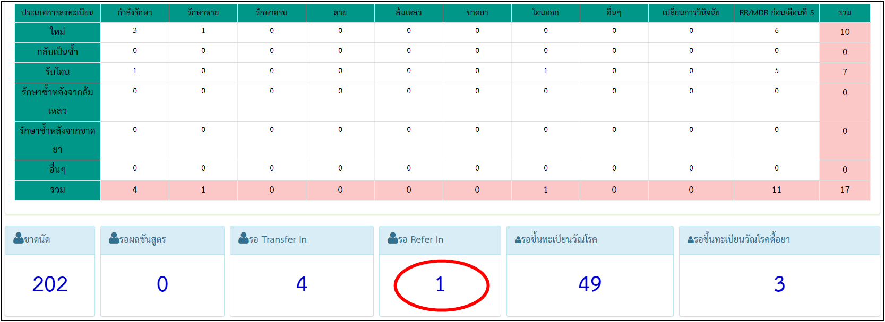
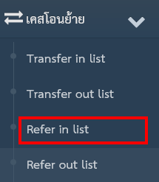
5. เข้าสู่หน้า Refer in list
- โรงพยาบาลปลายทาง หน้าหลักจะมีตัวเลขเคสรอ Refer in สามารถกดเข้าหน้าจากตรงนี้
รพ.ปลายทาง
- หรือไปที่เมนูเคสโอนย้าย > Refer in list

Slide 34
6. ไปที่เมนู เคสโอนย้าย > Refer in list
7. เลือกเคสที่ต้องการ Refer in และกดปุ่ม ‘รับเคส’
รพ.ปลายทาง

Slide 35
**หลังจากกดรับเคสแล้ว สามารถกดปุ่ม ‘ไม่ขึ้นทะเบียน’ ได้ในกรณีที่ไม่ต้องให้รายการนี้ไปแสดงในหน้ารอขึ้นทะเบียน
รพ.ปลายทาง

Slide 36
8. ไปที่ ทะเบียนวัณโรค > รอขึ้นทะเบียนวัณโรค
9. ขึ้นทะเบียนเคสที่ Refer in
รพ.ปลายทาง

Slide 37
ทะเบียนวัณโรค
ขึ้นทะเบียนใหม่
ขึ้นทะเบียนจากหน้าทะเบียนชันสูตร
ขึ้นทะเบียนจาก Refer in

Slide 38
ขึ้นทะเบียนใหม่
ไปที่ ทะเบียนวัณโรค > รอขึ้นทะเบียนวัณโรค
2. กดปุ่ม ‘ตรวจสอบประวัติผู้ป่วย’

Slide 39
ขึ้นทะเบียนจากทะเบียนชันสูตร
ขึ้นทะเบียนจาก Refer in
1. ไปที่เมนูทะเบียนวัณโรค > รอขึ้นทะเบียนวัณโรค
2. เลือกรายการ และกดปุ่ม ‘ขึ้นทะเบียน’

Slide 40
ขึ้นทะเบียนใหม่
โจทย์ 5 : ขึ้นทะเบียนวัณโรคใหม่
ผู้ป่วยรักษาวัณโรคครั้งแรก ผล CXR ผิดปกติเข้าได้กับวัณโรค
ส่งตรวจพยาธิสภาพผลอักเสบเข้าได้กับวัณโรค
ส่งตรวจวินิจฉัย AFB ผล 1+, Neg , 3+

Slide 41
1. ไปที่ ทะเบียนวัณโรค > รอขึ้นทะเบียนวัณโรค
2. กดปุ่ม ‘ตรวจสอบประวัติผู้ป่วย’

Slide 42
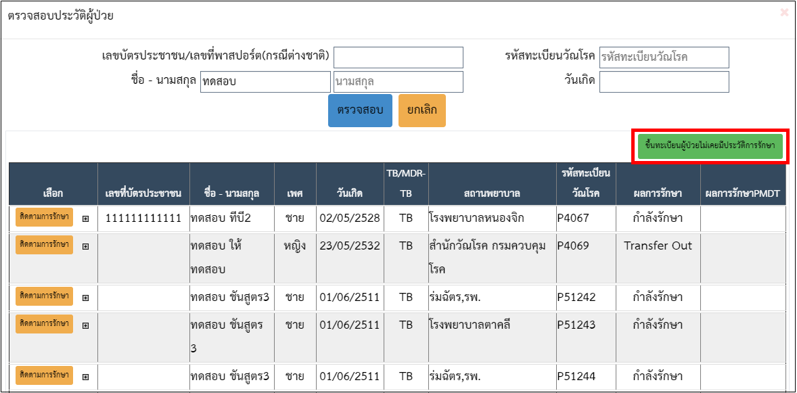
3. ระบุข้อมูลผู้ป่วย จากนั้นกดปุ่ม ‘ตรวจสอบ’
4. กดปุ่ม ‘ขึ้นทะเบียนผู้ป่วยไม่เคยมีประวัติการรักษา’

Slide 43
ข้อมูลทั่วไป
ข้อมูลผู้ป่วย
ข้อมูลการรักษา TB
ข้อมูลการได้รับความช่วยเหลือทางด้านสังคม เศรษฐกิจ
ข้อมูล B24

Slide 44
1. ข้อมูลผู้ป่วย

Slide 45
2. ข้อมูล TB

Slide 46
3. ข้อมูลการได้รับความช่วยเหลือทางด้านสังคม เศรษฐกิจ
4. ข้อมูล B24

Slide 47
การวินิจฉัย
การถ่ายรังสีทรวงอก
ผลตรวจทางพยาธิสภาพ
ผลตรวจชันสูตร

Slide 48
5. ระบุผลตรวจการถ่ายรังสีทรวงอก (CXR)

Slide 49
6. ระบุผลตรวจพยาธิสภาพ

Slide 50
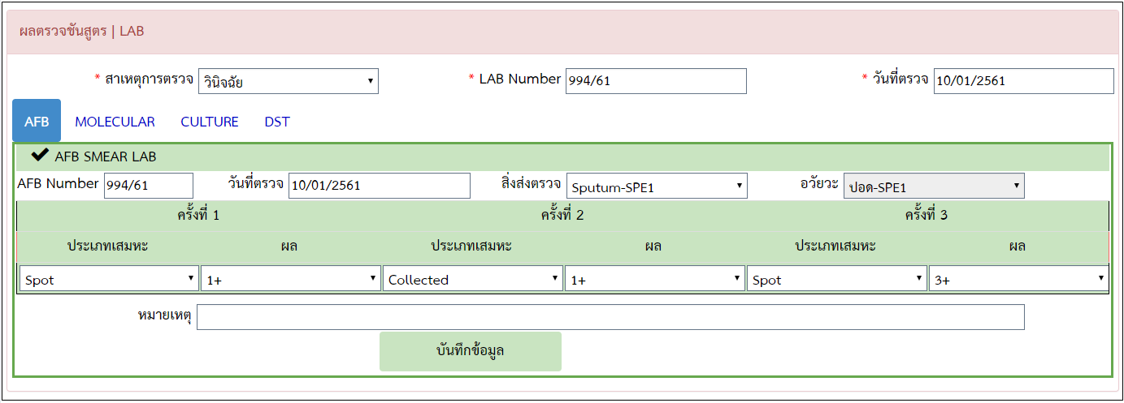
7. ระบุผลชันสูตร AFB

Slide 51
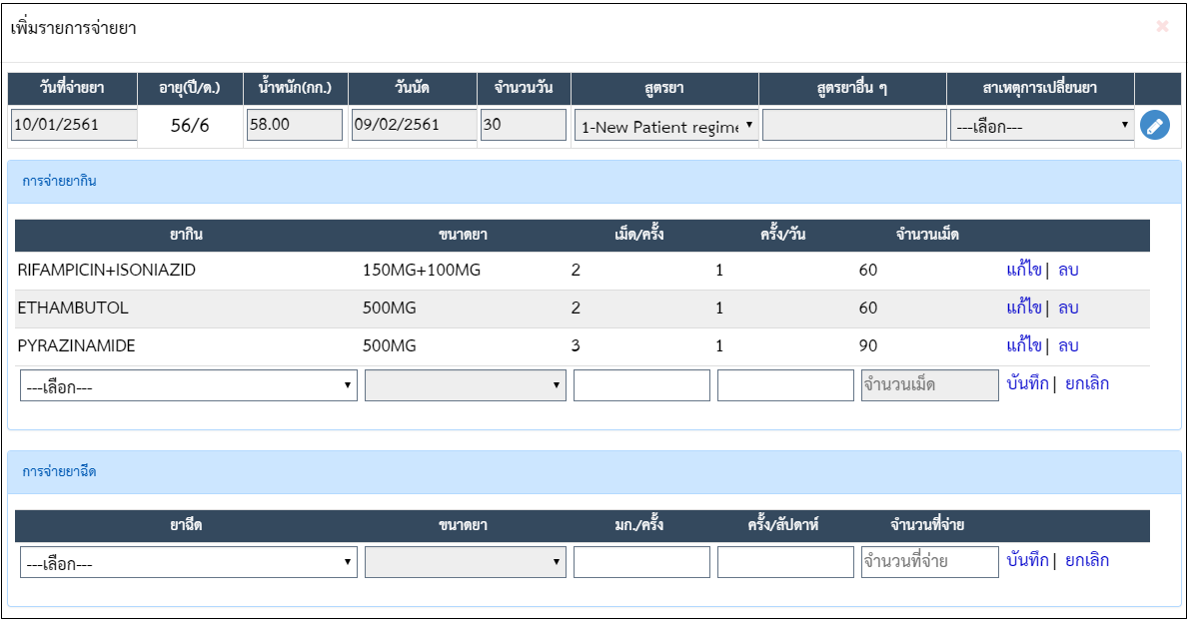
8. ระบุข้อมูลการจ่ายยา

Slide 52
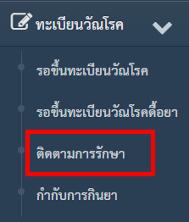
ติดตามการรักษา

Slide 53
โจทย์ 6 : ติดตามการรักษา
- เคสที่ขึ้นทะเบียนวัณโรคจากโจทย์ 5 ส่งตรวจแลปจนครบ 5 เดือน
- ในเดือนที่ 5 มีการส่งตรวจ AFB ผลเป็น Neg

Slide 54
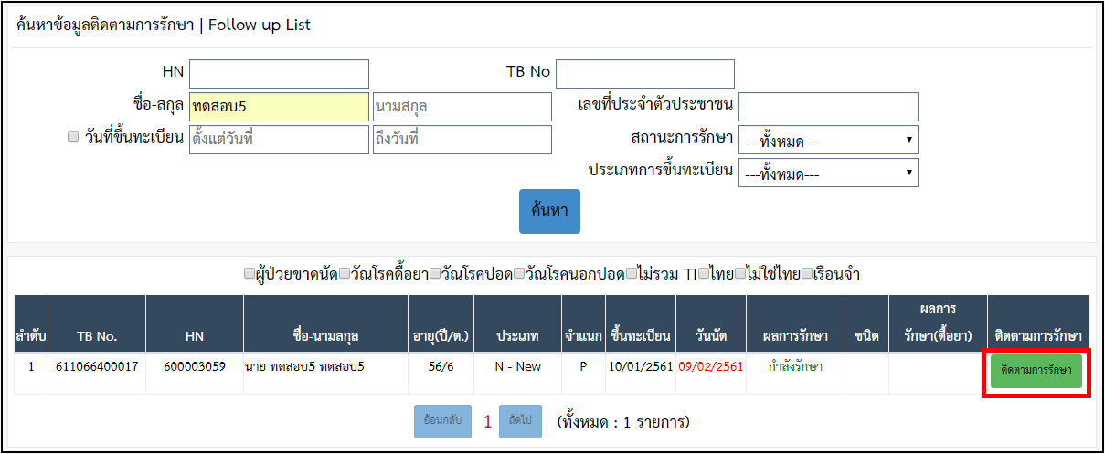
1.เลือกรายการ และกดปุ่ม ‘ติดตามการรักษา’

Slide 55
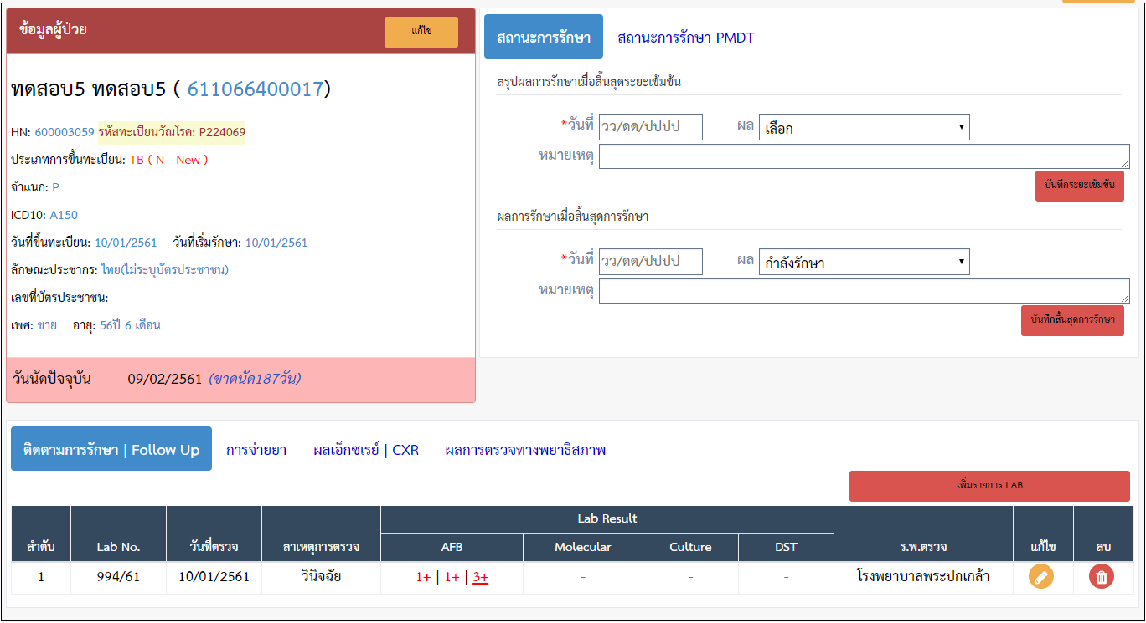

Slide 56
2. ไปที่แถบ ติดตามตามการรักษา | Follow up
3. กดปุ่ม ‘เพิ่มรายการ LAB’

Slide 57
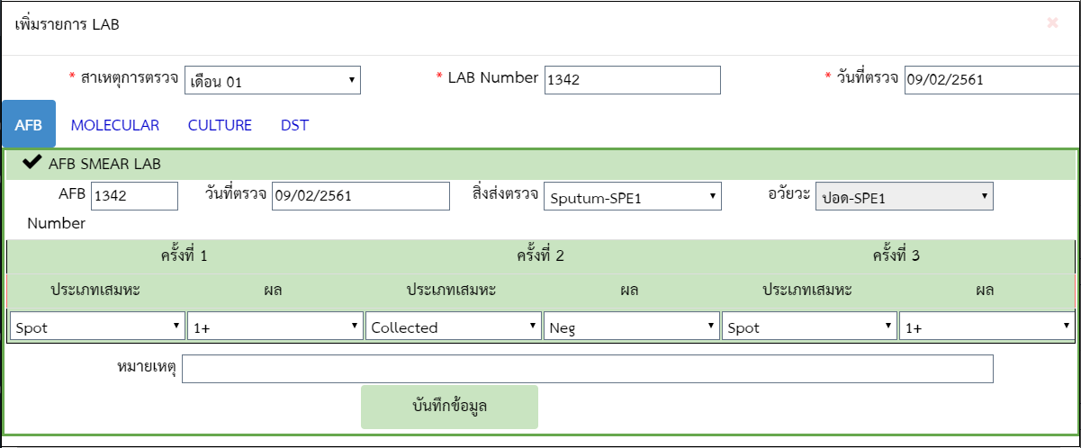
4. ระบุผลตรวจ AFB และกดบันทึกข้อมูล

Slide 58
5. ไปที่แถบ การจ่ายยา
6. กดปุ่ม ‘เพิ่มรายการจ่ายยา’

Slide 59
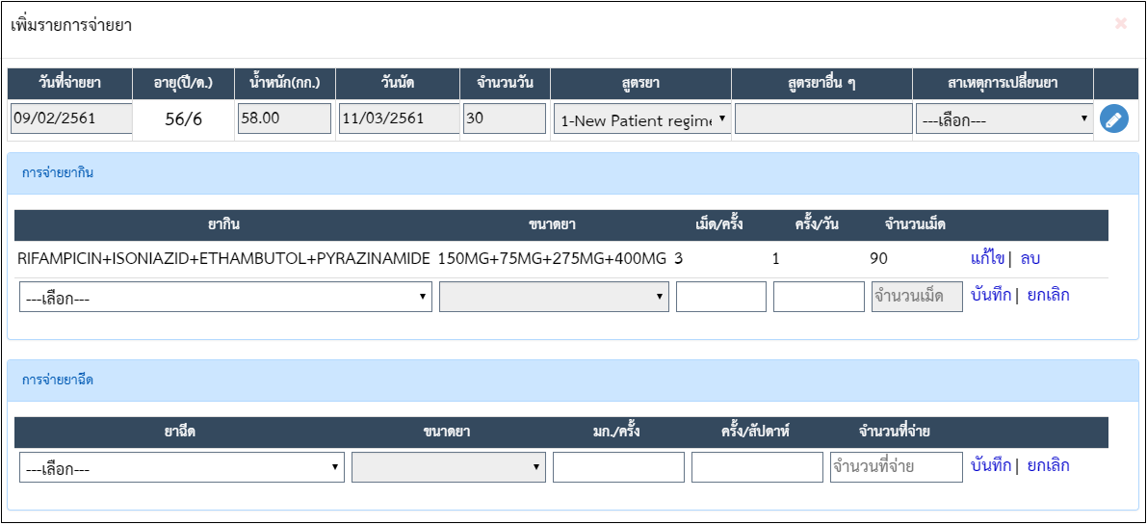
7. บันทึกข้อมูลการจ่ายยา

Slide 60
สรุปสถานะการรักษา 8. ไปที่กล่อง สถานะการรักษา 9. บันทึกข้อมูล สรุปผลการรักษาเมื่อสิ้นสุดระยะเข้มข้น

Slide 61
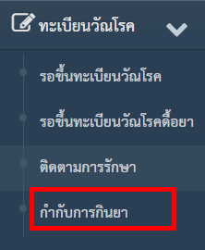
กำกับการกินยา - บันทึกผลเอง - Assign ให้ รพ.สต.

Slide 62
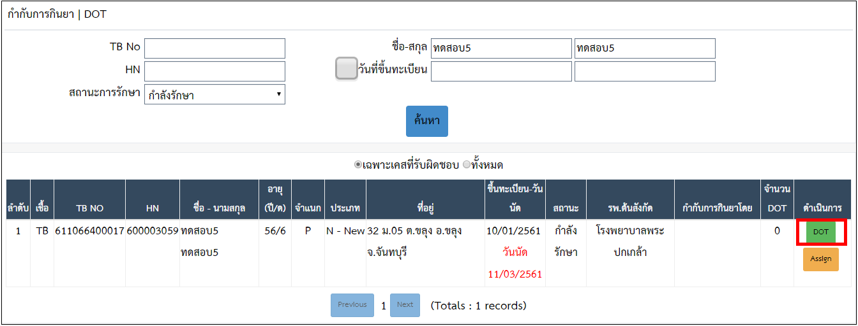
บันทึกผลเอง
1. ไปที่เมนูทะเบียนวัณโรค > กำกับการกินยา
2. กดปุ่ม DOTรายการที่ต้องการ

Slide 63
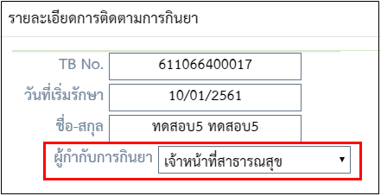
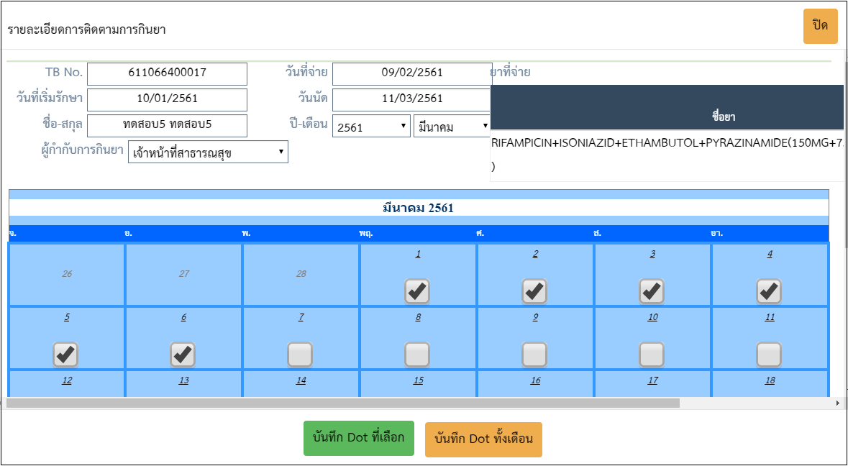
3. ระบุ ผู้กำกับการกินยา
4. เลือกวันที่ต้องการติดตามการกินยา

Slide 64
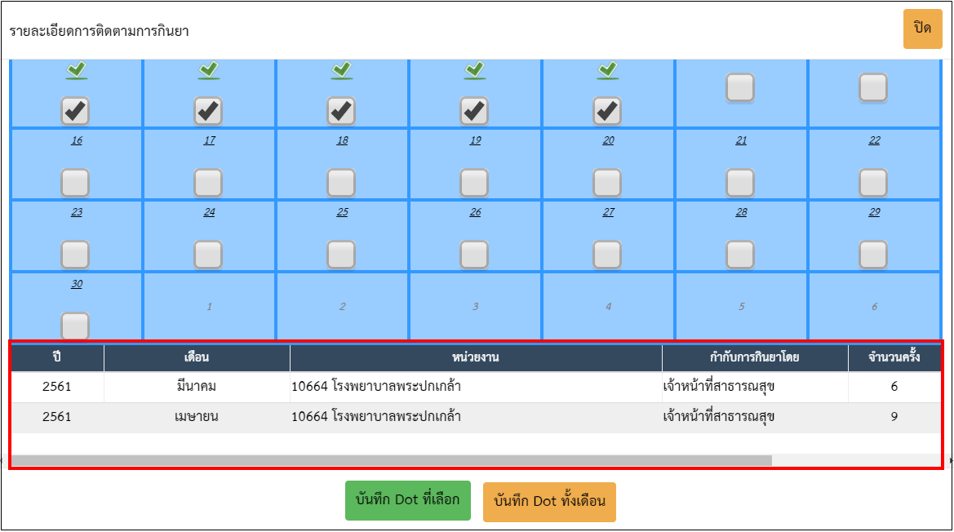
ยอดสรุปการติดตามในแต่ละเดือน

Slide 65
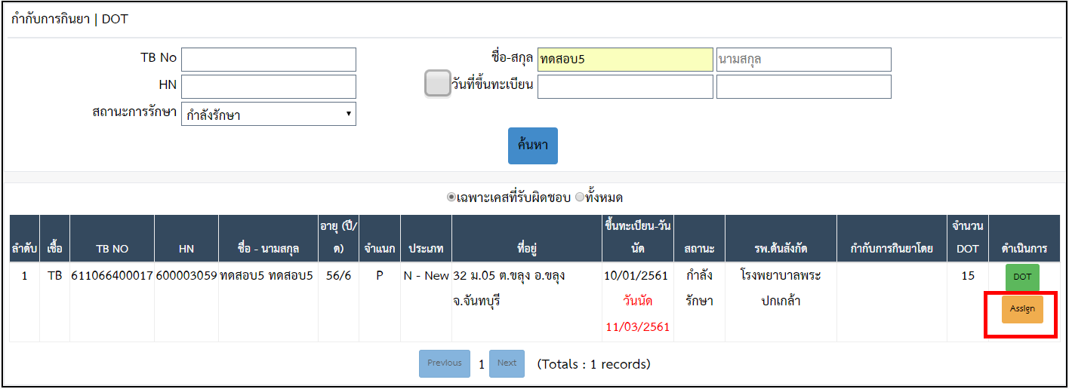
Assign ให้ รพ.สต.
เลือกเมนู กำกับการกินยา และค้นหารายการที่ต้องการมอบหมายให้ รพสต. เป็นผู้กำกับการกินยา (DOT)
กดปุ่ม assign รายการที่ต้องการ
รพ.ต้นทาง

Slide 66
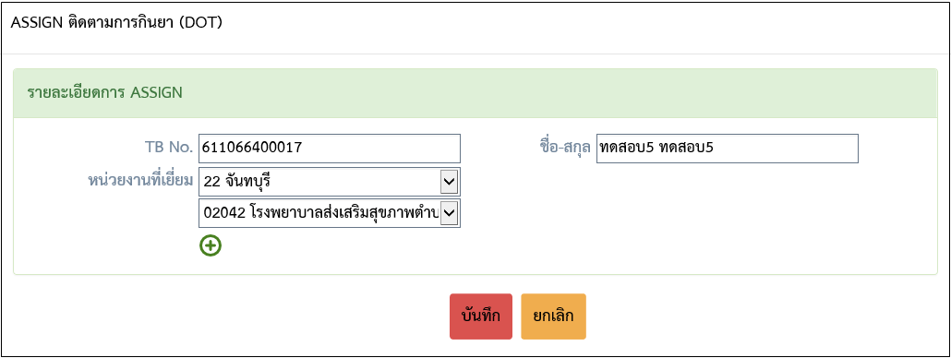
3. ระบุหน่วยงานที่ต้องการ assign
* หากไม่พบ กดเครื่องหมาย + เพื่อเลือกจังหวัดอื่น
รพ.ต้นทาง

Slide 67
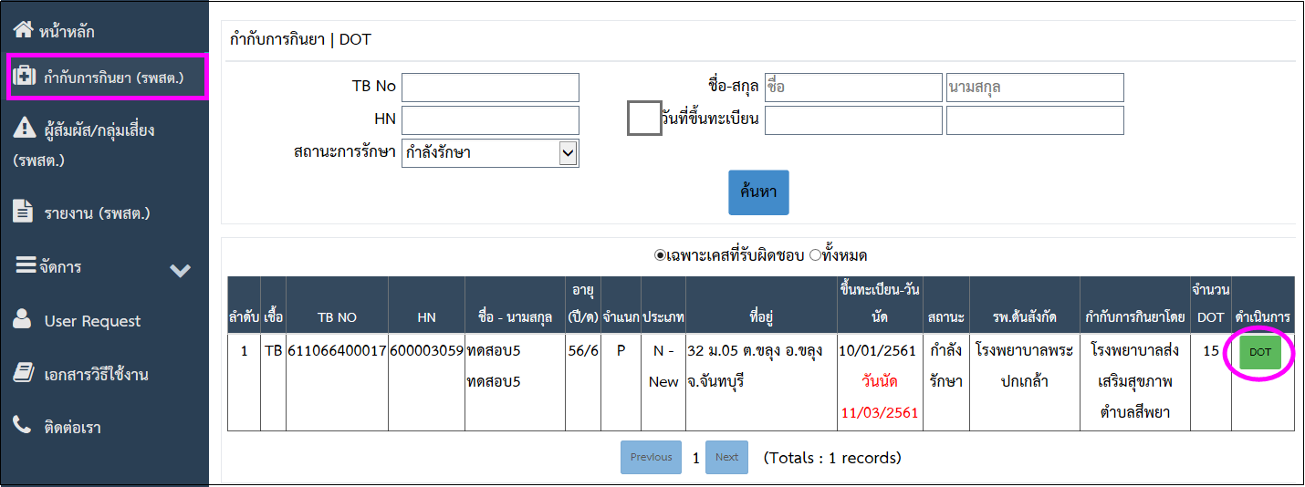
รพ.สต.
(รพ.ปลายทาง)
4. รพ.สต.ที่ได้รับมอบหมาย กดปุ่ม DOT เพื่อบันทึกผลการติดตามการรักษา

Slide 68
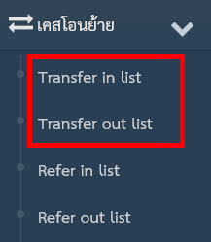
การโอนย้าย (Transfer)

Slide 69
โจทย์ 7 : จับคู่หน่วยตรวจ
สรุปผลการรักษาเมื่อสิ้นสุดการรักษาเคสที่ขึ้นทะเบียนวัณโรคจากโจทย์ 5 โดยโอนย้าย (Transfer out) ไปที่หน่วยอื่น

Slide 70
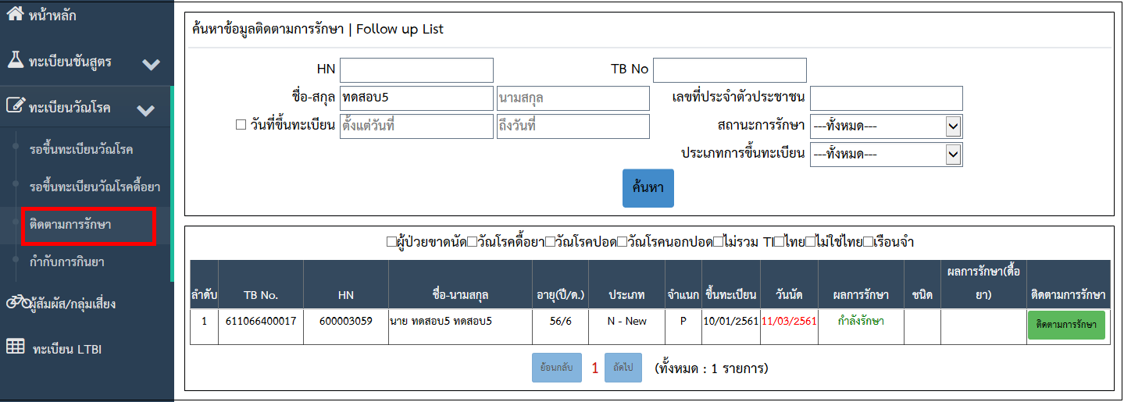
1. ไปที่ทะเบียนวัณโรค > ติดตามการรักษา

Slide 71
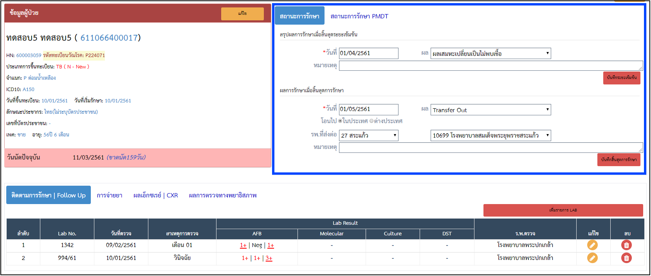
2. สรุปผลการรักษา ระบุเป็น Transfer out

Slide 72
3. ไปที่เคสโอนย้าย > Transfer out list เพื่อ monitor รายการที่ส่ง Transfer out

Slide 73
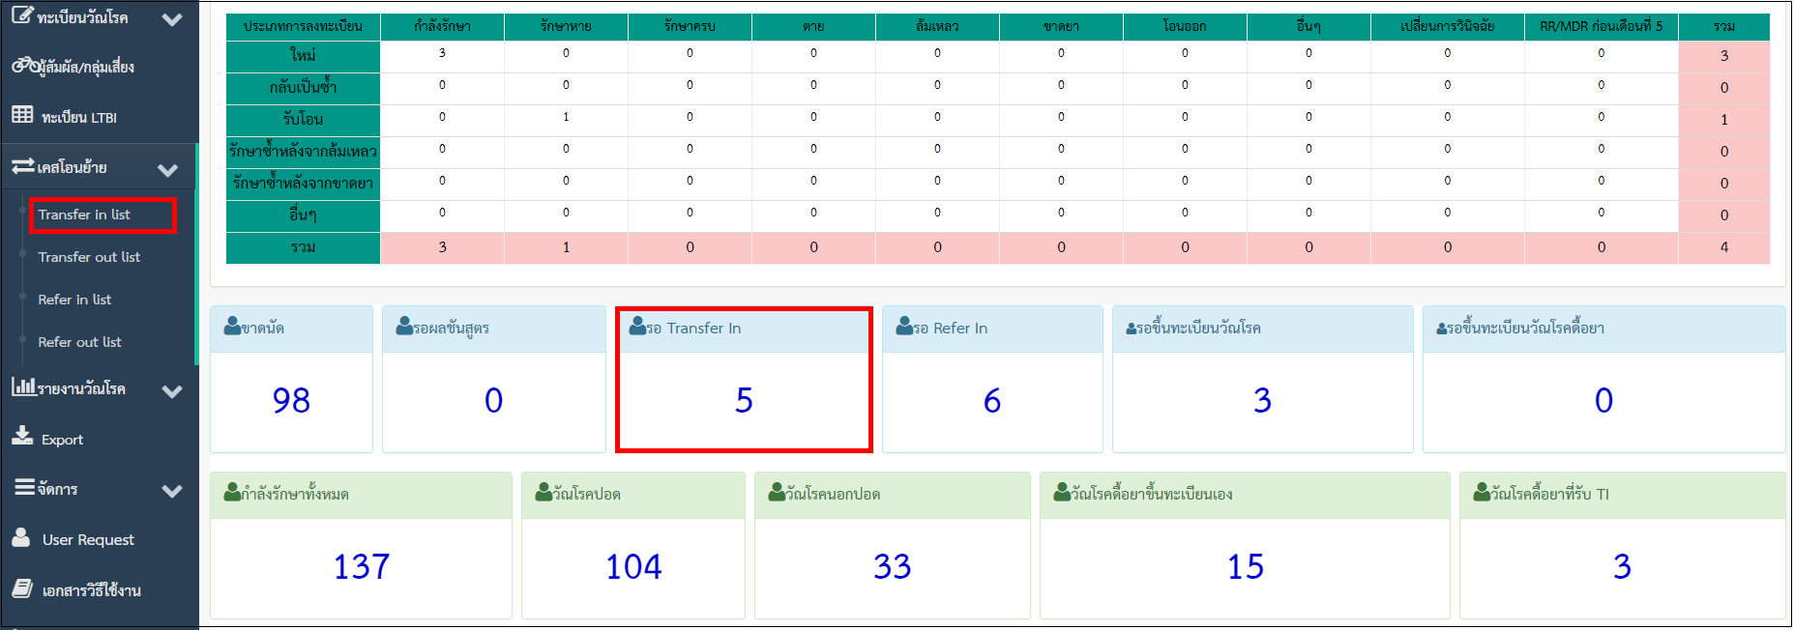
4. โรงพยาบาลปลายทาง
- ตรวจสอบเคสรอรับโอนได้จากหน้าหลัก หรือเมนูเคสโอนย้าย > Transfer in List

Slide 74
5. ค้นหารายชื่อที่จะรับโอน จากนั้นกดปุ่ม ‘ดำเนินการ’

Slide 75
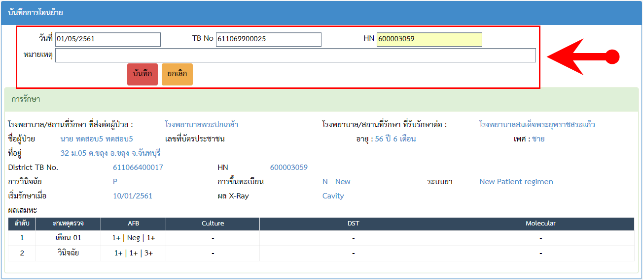
6. บันทึกข้อมูลรับโอน

Slide 76
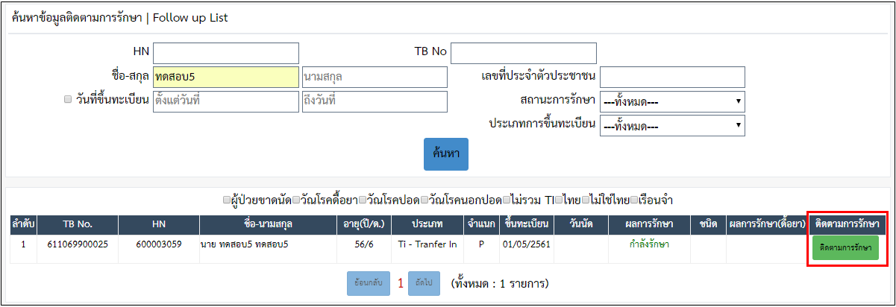
รพ.ปลายทาง
7. ไปที่ทะเบียนวัณโรค > ติดตามการรักษา
- ดำเนินการติดตามการรักษาเคสนี้ต่อไป

Slide 77
ขึ้นทะเบียนวัณโรคดื้อยา
(Failure หรือ RR/MDR ก่อนเดือนที่5)

Slide 78
โจทย์ 8 :
ตรวจวินิจฉัยวัณโรค ด้วยวิธี AFB ผลเป็น 1+, 1+, 1+
ขึ้นทะเบียนเป็นผู้ป่วยรายใหม่
ติดตามการรักษาจนถึงเดือนที่ 3 จากนั้นวินิจฉัยว่าเป็นวัณโรคดื้อยา

Slide 79
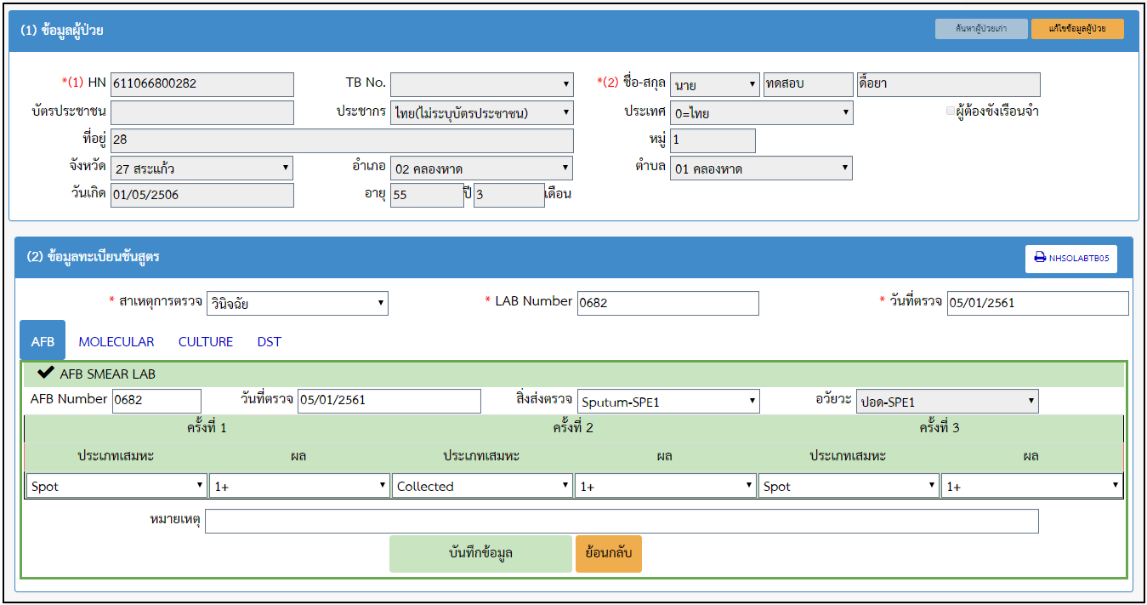
รพ.ชุมชน
1. เริ่มต้นคีย์ทะเบียนชันสูตร โดยไปที่เมนูทะเบียนชันสูตร > ทะเบียนชันสูตร (LAB)
2. ระบุข้อมูล เลือกสาเหตุการตรวจเป็นวินิจฉัยและ บันทึกข้อมูล
รพ.ศูนย์

Slide 80
3. ไปที่หน้าทะเบียนวัณโรค > รอขึ้นทะเบียนวัณโรค เลือกรายการขึ้นทะเบียน
4.ระบบจะแสดงกล่องตรวจสอบประวัติผู้ป่วยขึ้นมาโดยอัตโนมัติ หากไม่พบรายการที่เคยขึ้นทะเบียนไปแล้ว ให้กดปุ่ม ‘ขึ้นทะเบียนผู้ป่วยไม่เคยมีประวัติการรักษา’

Slide 81
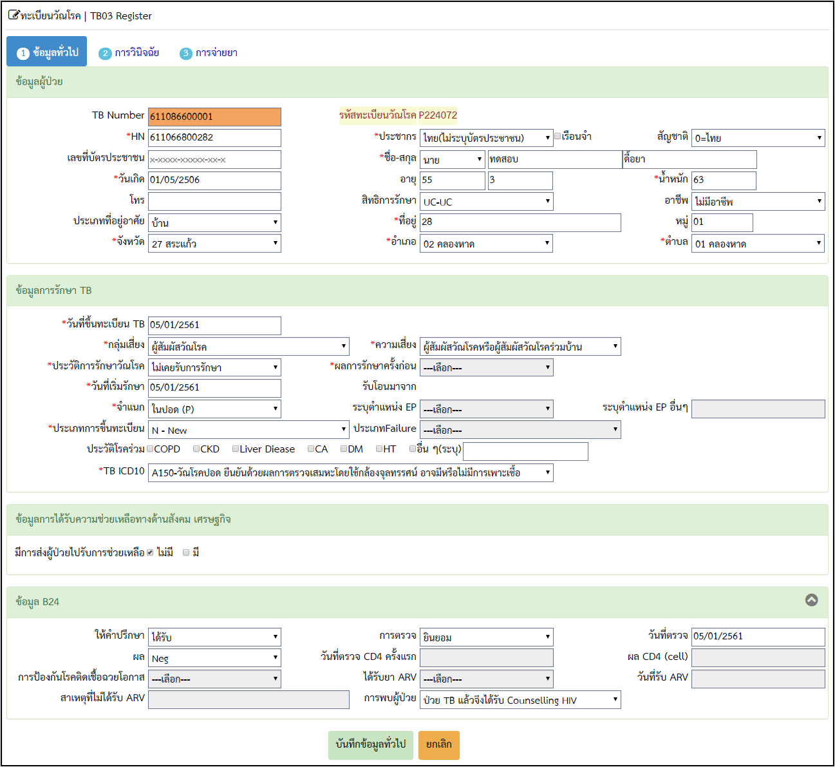
5. บันทึกข้อมูลทะเบียนวัณโรค
- ข้อมูลทั่วไป
- การวินิจฉัย
- การจ่ายยา

Slide 82
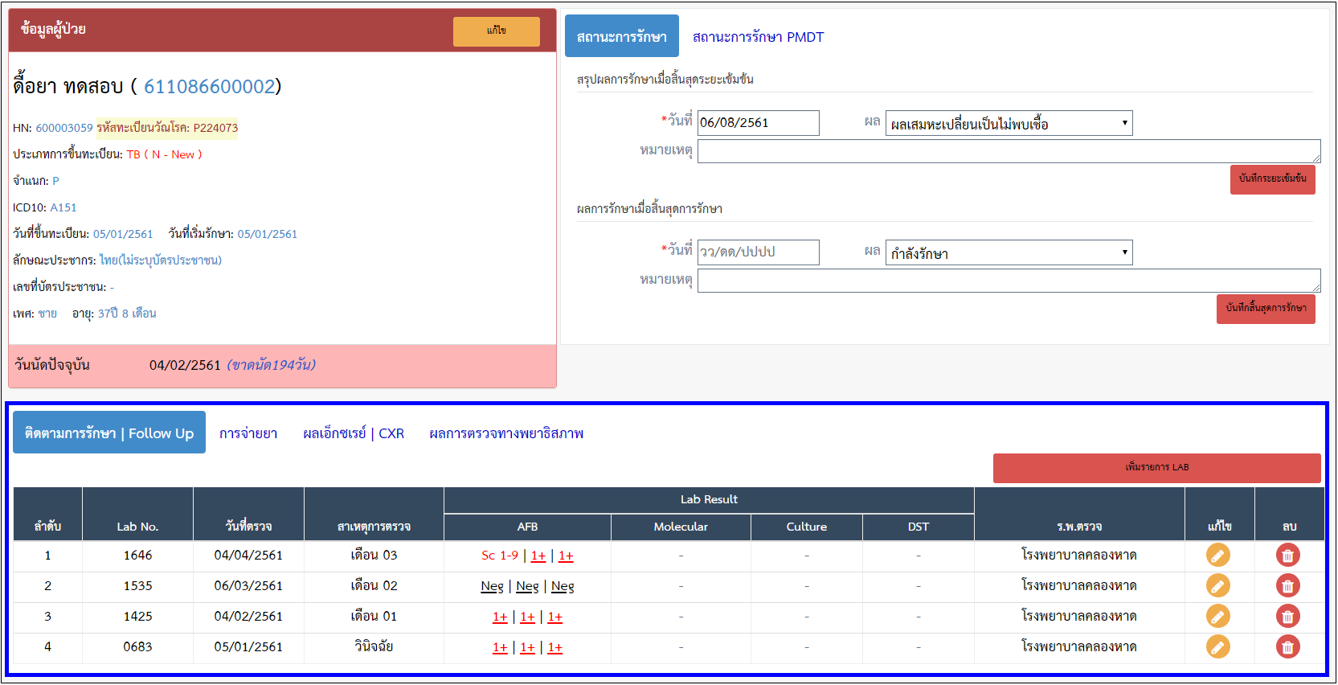
6. ไปที่หน้าทะเบียนวัณโรค > ติดตามการรักษา
7. แถบติดตามการรักษา Follow up บันทึกผลดังนี้

Slide 83
กรณีพบเคส Failure ดื้อยา
หรือ RR/MDR ก่อนเดือนที่ 5
โรงพยาบาลชุมชน :
สรุปผลสิ้นสุดการรักษา
เป็น Transfer Out เพื่อส่งต่อโรงพยาบาลศูนย์
โรงพยาบาลศูนย์ :
สรุปผลสิ้นสุดการรักษา
เป็น Failure ดื้อยา หรือ RR/MDR ก่อนเดือนที่ 5

Slide 84
รพ.ชุมชน
การจัดการเคสดื้อยาของ รพ.ชุมชน

Slide 85
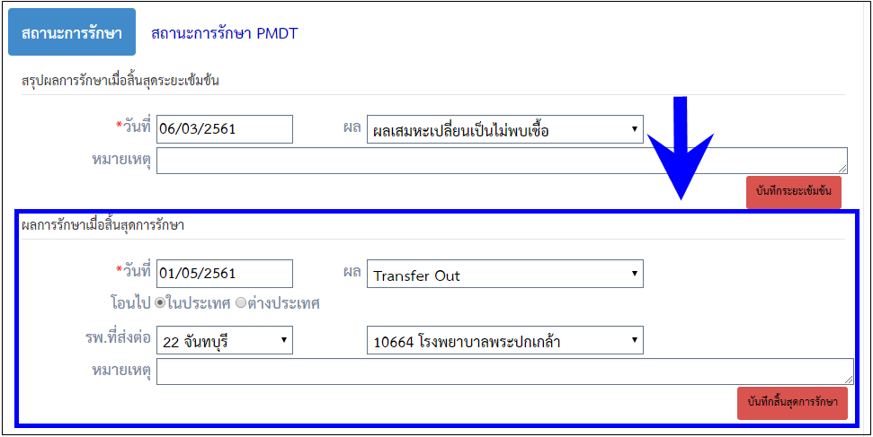
รพ.ชุมชน

Slide 86
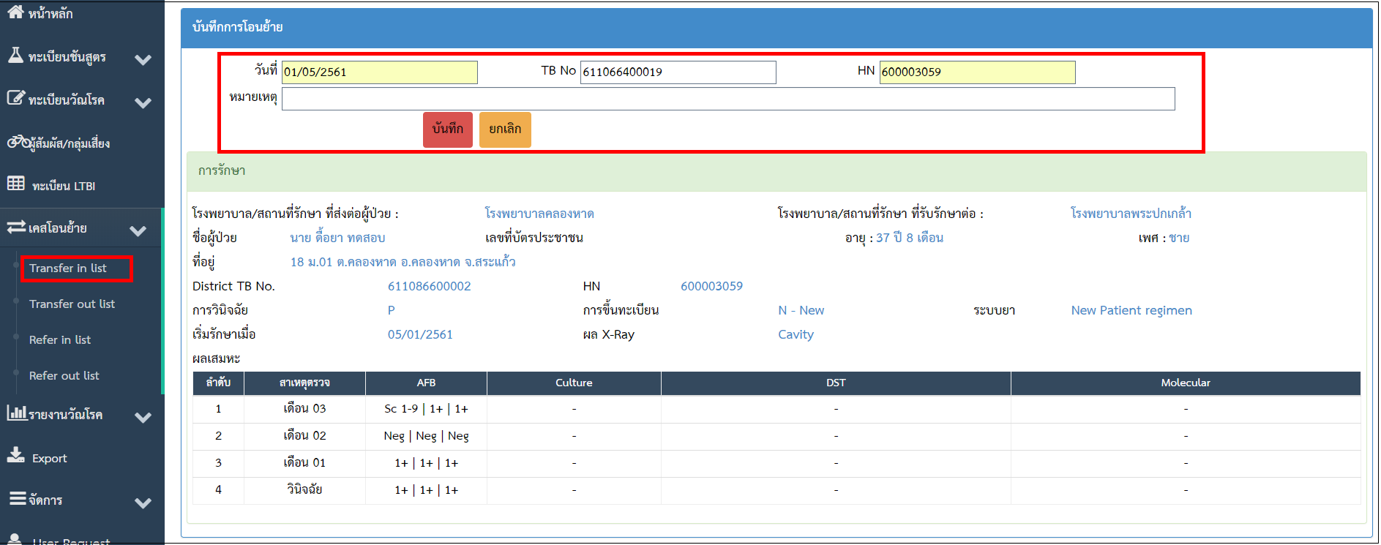
รพ.ศูนย์
ไปที่เมนูเคสโอนย้าย > Transfer in list บันทึกข้อมูลรับโอนย้าย

Slide 87
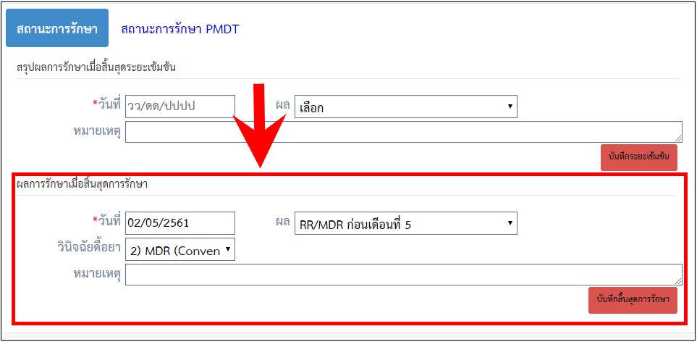
รพ.ศูนย์
ไปที่เมนูติดตามการรักษา > สรุปผลการรักษาเป็นดื้อยา

Slide 88
รพ.ศูนย์

Slide 89
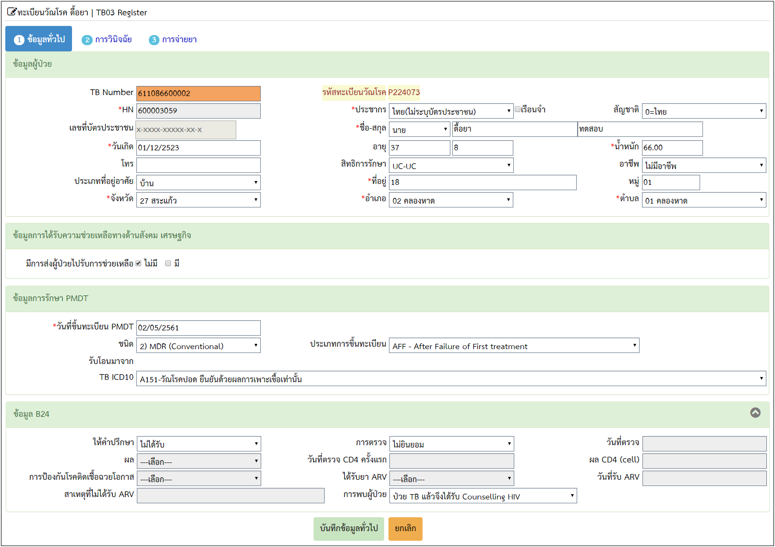
รพ.ศูนย์

Slide 90
รพ.ศูนย์

Slide 91
รพ.ศูนย์
การจัดการเคสดื้อยาของรพ.ศูนย์

Slide 92
รพ.ศูนย์

Slide 95
รพ.ศูนย์

Slide 96
- รพ.ชุมชนจะมีรายชื่อรอขึ้นทะเบียนวัณโรคดื้อยา > กดขึ้นทะเบียน
- รพ.ศูนย์สามารถกดเพิ่มรายการ lab และ จ่ายยาได้ โดยข้อมูลในหน้า FU จะถือเป็นใบเดียวกัน เห็นการปฏิบัติงานแต่สิทธิในการแก้ไขจะเป็นของหน่วยงานที่บันทึกข้อมูล
- หลังจากสิ้นสุดการรักษา เฉพาะรพ.ศูนย์ที่จะมีสิทธิสรุปผลการรักษา โดยให้ไปที่แถบสถานะการรักษา PMDT
- รพ.ชุมชน ไม่มีสิทธิอัพเดทสถานะการรักษา

Slide 97
Case Finding

Slide 98
โจทย์ 9 :
บันทึก ผู้สัมผัสวัณโรคหรือผู้สัมผัสร่วมบ้าน
ผลการวินิจฉัยเป็น Normal

Slide 99
1. ไปที่เมนู ผู้สัมผัส/กลุ่มเสี่ยง
2. กดปุ่ม ‘เพิ่มข้อมูลผู้สัมผัส/กลุ่มเสี่ยง’

Slide 101
โจทย์ 10 :
บันทึก ผู้สัมผัสวัณโรคหรือผู้สัมผัสร่วมบ้าน
ผลการวินิจฉัยเป็น TB

Slide 103
ในกรณีที่ผลการวินิจฉัยเป็น TB ที่หน้า ค้นหาข้อมูลผู้สัมผัส/กลุ่มเสี่ยง จะแสดงปุ่มให้ขึ้นทะเบียน TB

Slide 104
โจทย์ 11 :
บันทึก ผู้สัมผัสวัณโรคหรือผู้สัมผัสร่วมบ้าน
ผลการวินิจฉัยเป็น LTBI

Slide 106
ทะเบียน LTBI

Slide 107
โจทย์ 12 :
ขึ้นทะเบียน LTBI จาก (โจทย์ 11)

Slide 108
1.ไปที่เมนูทะเบียน LTBI
2.เลือกรายการที่ต้องการขึ้นทะเบียน และกดปุ่ม ‘เลือก’

Slide 109
3. บันทึกทะเบียน LTBI

Slide 110
4. บันทึกข้อมูลจ่ายยา

